Slide 1

OGE Teacher App
Интерактивный тренажер для подготовки к ОГЭ по информатике
Выполнил: Душенков Антон Александрович, 10В класс Руководитель: Келбусова С.С. ГБОУ Лицей № 554, СПб, 2026

Slide 2
Вызов современного экзамена
150
Психологическая адаптация
Переход на компьютерный формат требует не только теоретических знаний, но и навыков работы в цифровой среде под давлением времени. Автоматизация навыков — залог высокого балла.
минут на решение 15 задач

Slide 3
Цели и задачи проекта
Цель: Разработать ПО на Python для автоматизации подготовки и повышения эффективности самоконтроля.
Проанализировать актуальные требования ФИПИ 2026.
Реализовать модули тестирования, учета времени и статистики.
Внедрить инструменты визуальной аналитики "слабых мест".

Slide 4
Анализ существующих решений
Критерий | Решу ОГЭ | Банк ФИПИ | OGE Teacher App
Персональная аналитика | Поверхностная | Отсутствует | Глубокая (QtCharts)
Оффлайн-режим | Нет | Частично | Полная автономность
Учет времени (таймер) | Базовый | Нет | Индивидуальный трекинг
Интерфейс (UI/UX) | Устаревший | Минималистичный | Современный (PySide6)

Slide 5






Технологический стек
Python 3.x
PySide6
QtCharts
JSON
Высокая скорость разработки и богатая экосистема библиотек.
Официальный фреймворк Qt для создания кроссплатформенных GUI.
Встроенная визуализация данных без лишних зависимостей.
Легковесный формат для локального хранения базы заданий и статистики.

Slide 6
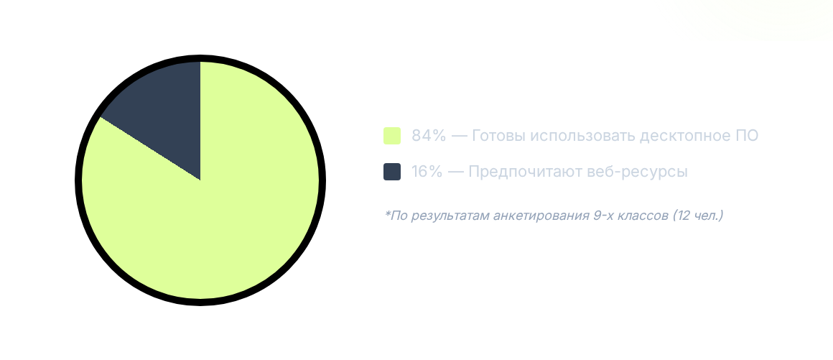
Потребности аудитории

Slide 7

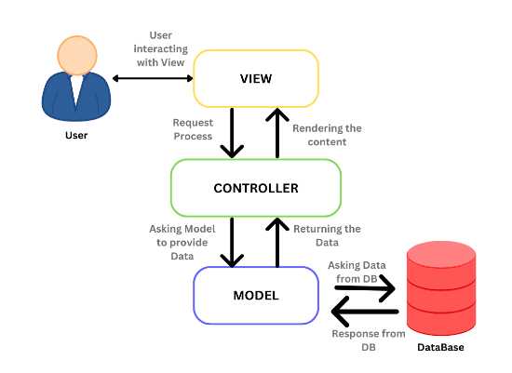
Архитектура Model-View
Модульная структура
Приложение построено на принципах ООП с четким разделением ответственности:
UI Layer: Пакет ui/ (PySide6 widgets)
Logic Layer: TaskManager, StatsManager
Data Layer: JSON файлы заданий

Slide 8
Практическая реализация
От проектирования интерфейса до алгоритмов аналитики

Slide 9
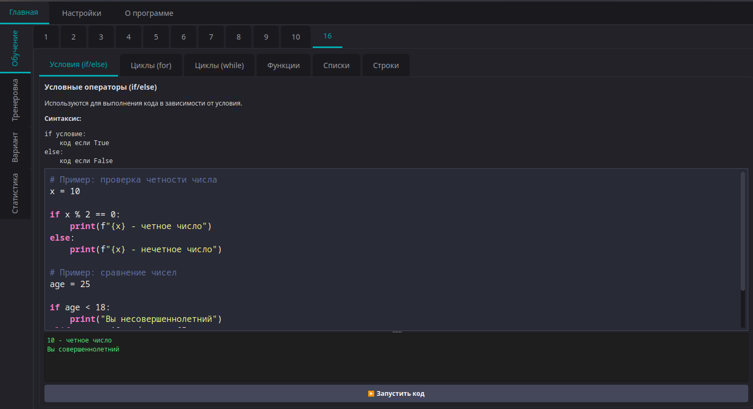
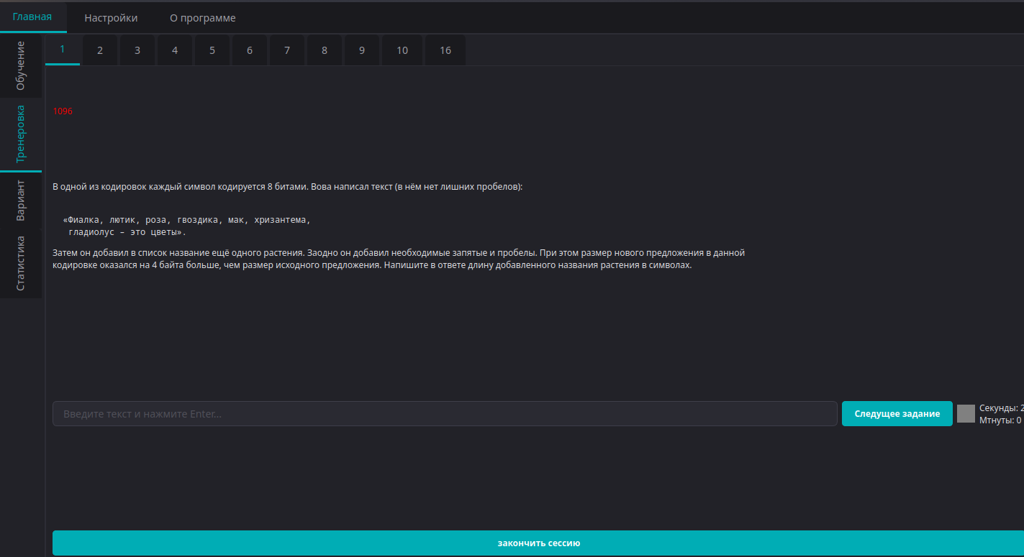
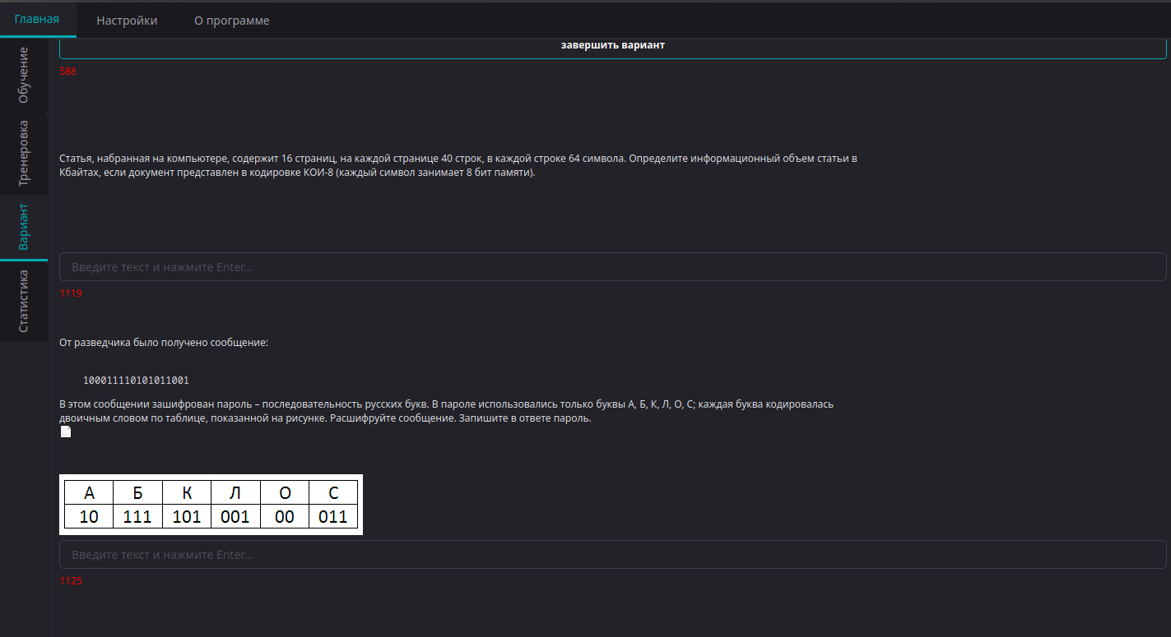
Интерфейс тренажера
Реализовано 3 ключевых режима:
Обучение (теория в PNG)
Тренировка (случайные задачи)
Полный вариант (10 заданий + таймер)
Использование QTimer для отслеживания времени решения каждой задачи.

Slide 10
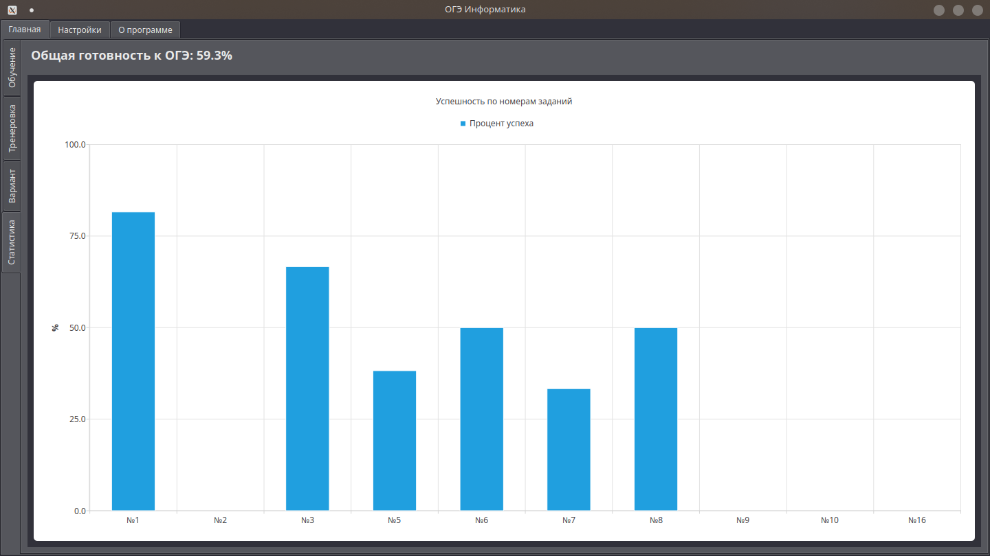
Визуализация прогресса
Гистограмма позволяет мгновенно выявить "провальные" темы, требующие дополнительной отработки.

Slide 11

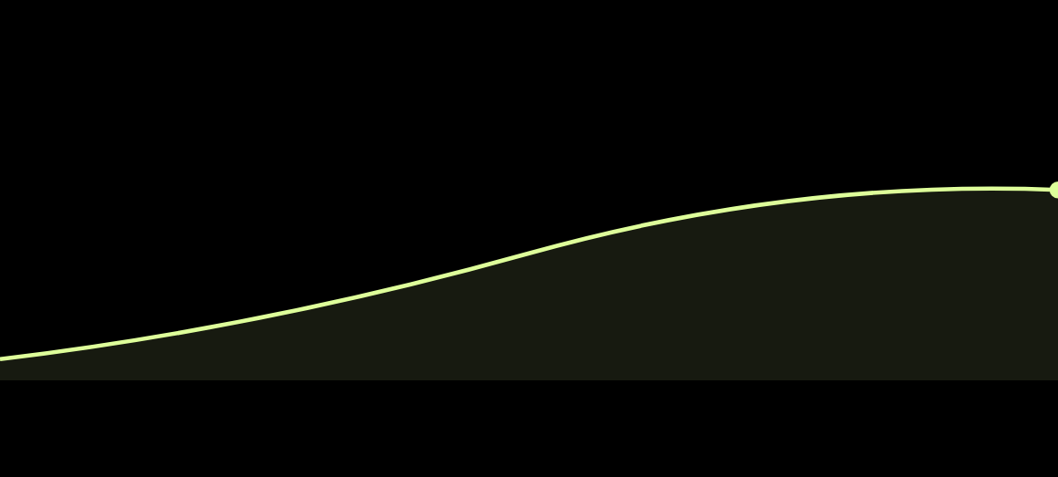
Алгоритм готовности
Динамика "мастерства" растет при систематической работе с ошибками.

Slide 12
Спасибо за внимание!
Проект "OGE Teacher App" готов к масштабированию и внедрению.
Все задачи выполнены в полном объеме. Цель достигнута. СПб, 2026

